Slide 1
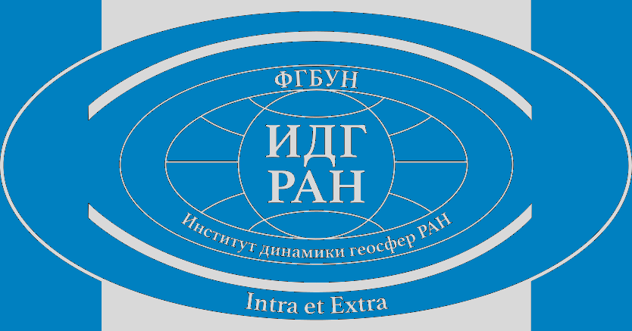
Атмосферные ударные волны при входе астероидов в атмосферу:
Венера, Марс, Земля
Борис Иванов
ИДГ РАН
boris_a_ivanov@mail.ru, baivanov@idg.chph.ras.ru

Slide 2
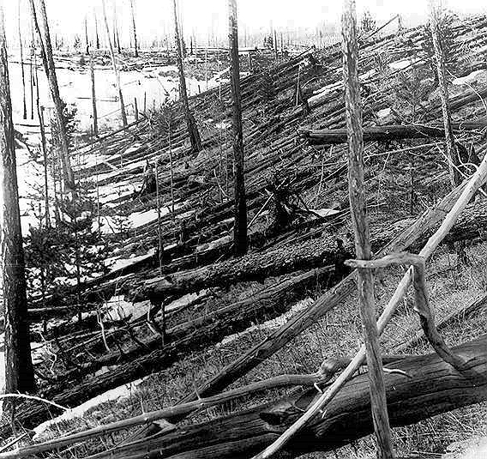
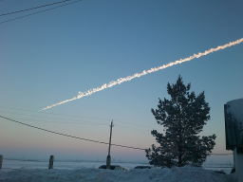
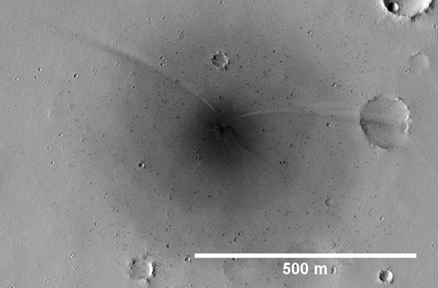
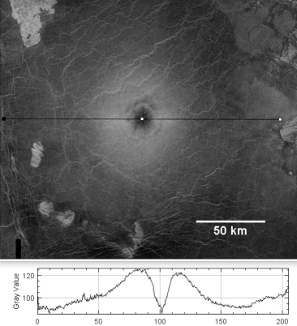
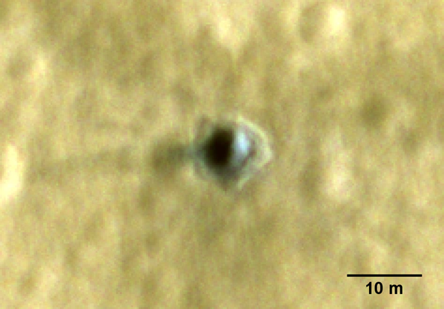
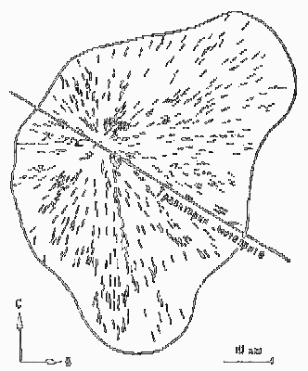
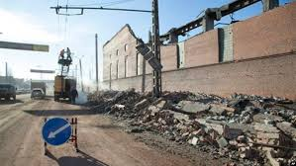
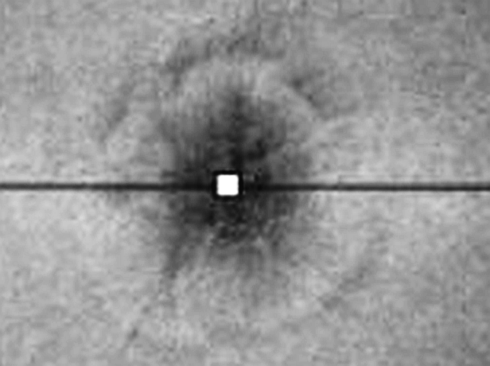
Высокоскоростной вход небольших астероидов в атмосферы планет создает атмосферные ударные волны, способные оставлять видимые следы на поверхности планет. На Земле это может быть повреждение зданий (см. Челябинский метеорит в 2013 г.) или обширный вывал леса (см. Тунгусский метеорит, 1908 г.). На Марсе даже разреженная атмосфера приводит к локальному перемещению поверхностной пыли, видимого как темные дуги, вытянутые на несколько километров, на Венере воздушные ударные волны от фрагментированных метеороидов создают характерные поверхностные детали. В данной работе обсуждаются детали и нерешенные проблемы взаимодействия воздушных ударных волн с поверхностями планет.
Тунгуска, 1908 г. Челябинск, 2013 г.
Марс, между 2008 и 2014 гг.
Венера, до 1994 г.

Slide 3
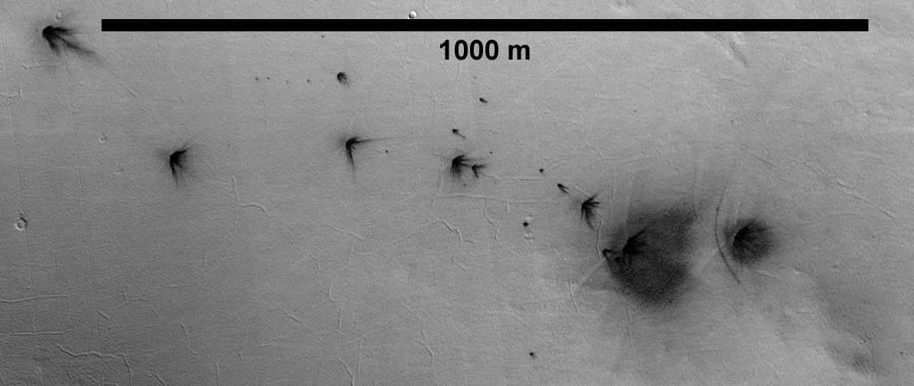
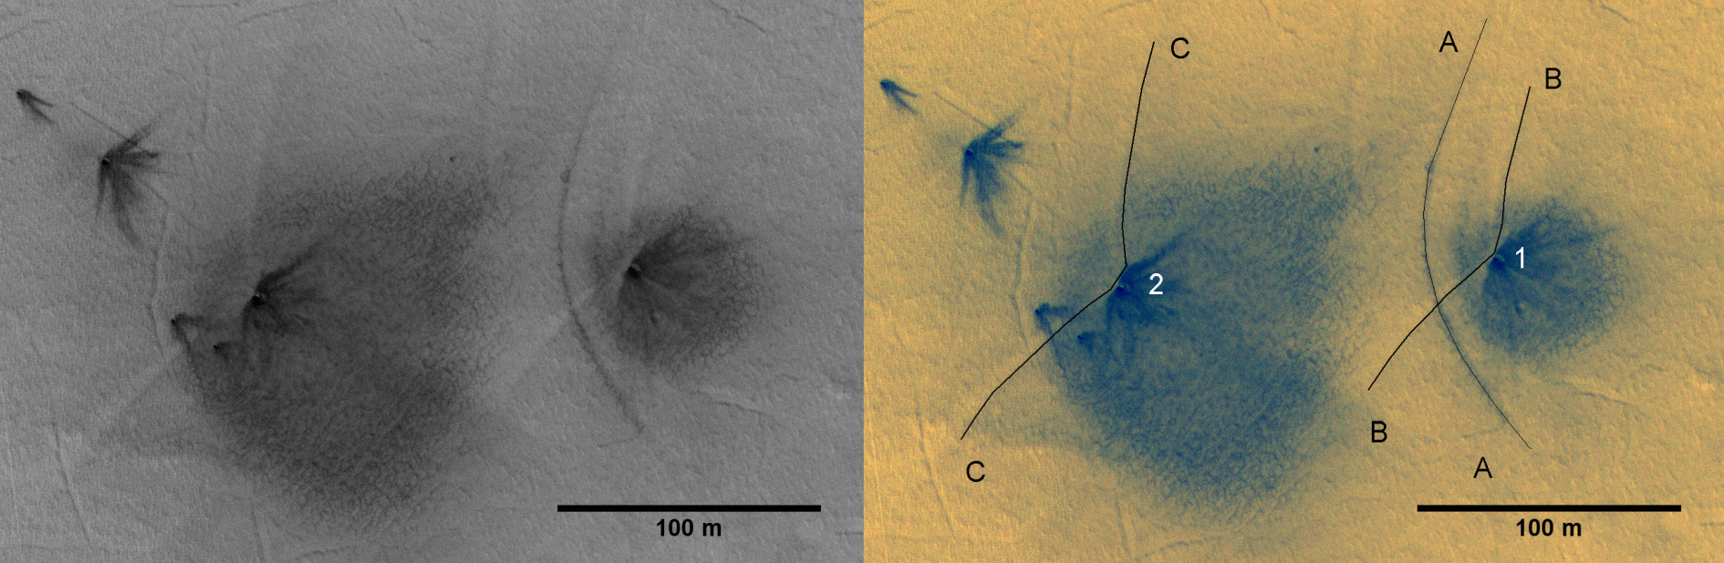
На Марсе детали, связанные с перемещением поверхностной пыли воздушными ударными волнами, могут дать важную информацию о строении приповерхностного слоя марсианского грунта. Примерно 7% «новых» кратеров имеют альбедные узкие полосы, называемые «гиперболами» (ранее, ошибочно -“parabolas”) и «ятаганами» (“scimitars”).
ESP_022299_2040. Изображение HiRise показывает цепочку (кластер) небольших кратеров, окруженных темным гало и альбедными полосами: «ятаганы» BB и CC и темная «гипербола AA» между кратерами No 1 и No 2

Slide 4
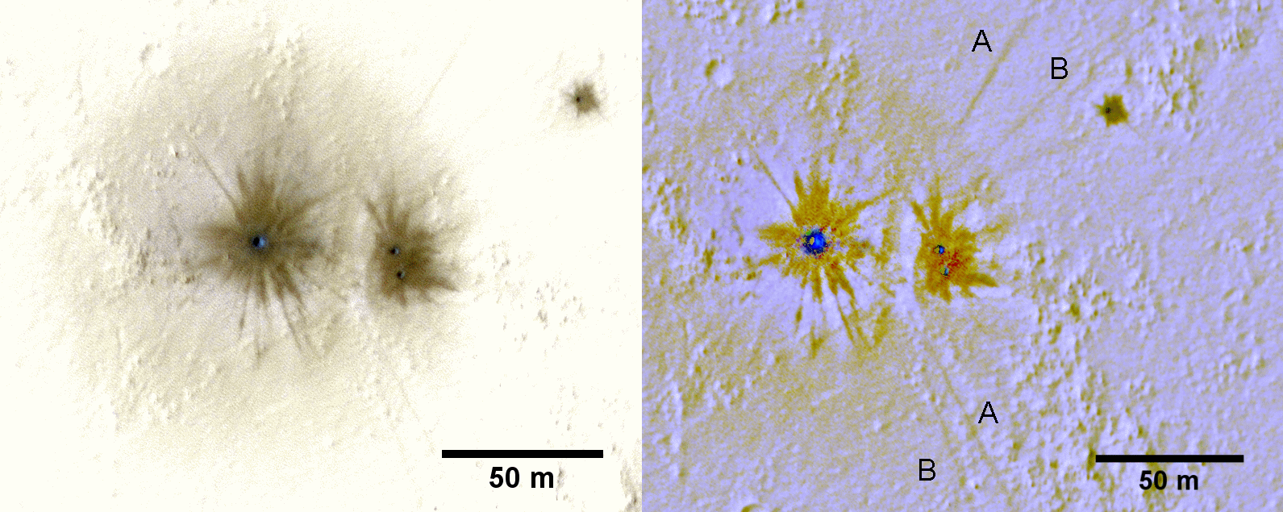
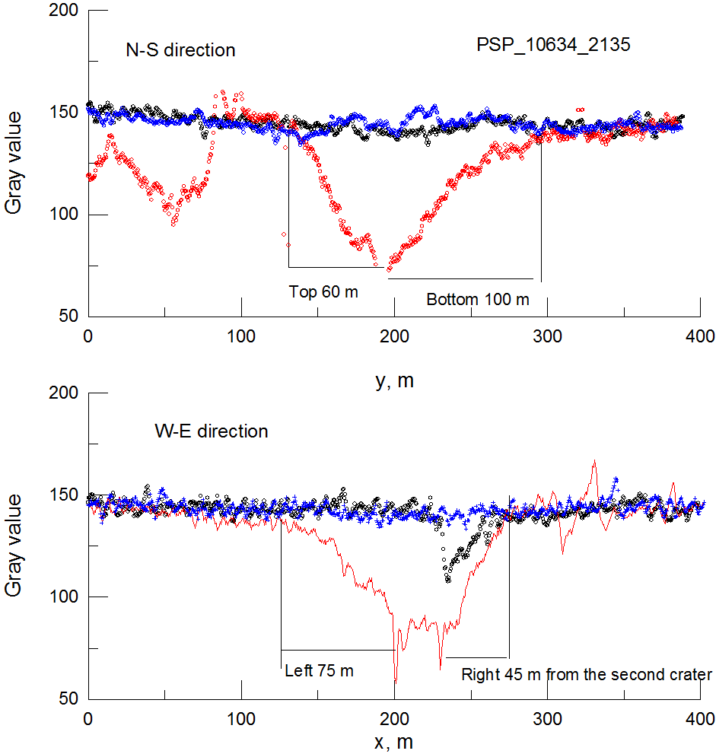
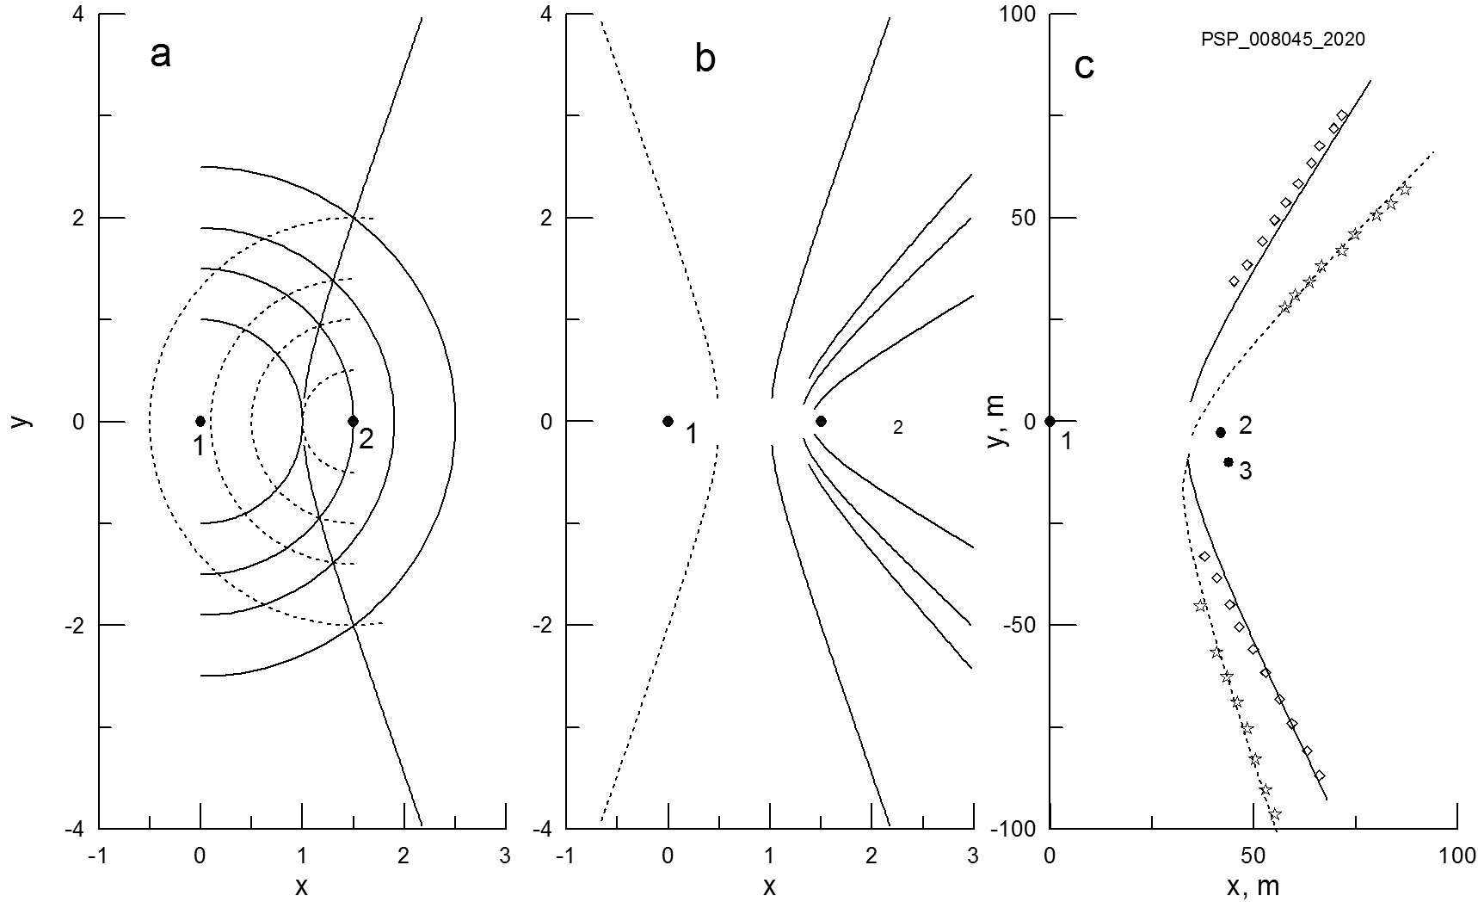
“Гало”
“Парабола”
Notes:
Parabolas are observed only between a pair of craters. The first guess is: when two fragments of air-broken projectile strike the surface, a “spherical” blast waves start to propagate from each impact point. For unknown yet reasons the intersection of blast waves creates the albedo strip ay the surface. The tiny time difference between impacts control the shape of the intersection line. Simultaneous impacts create a straight strip at the half intercrater distance perpendicular to the line connected craters.
The scheme in the lower right corner explain the geometric model of two crossing circles. Assuming the sound speed in the cold Martian atmosphere ~230 m/s we can fit parabolas and estimate the delay of impacts, generated an airblast from each crater.
The impact site PSP_008045_2020 shown here consist of 3 small craters (2 to 3 m in diameter), a wide halo extended 50 to 100 m in different directions and two parabolas (AA and BB), possibly created when airblasts from crater #1 (the most left) and ##2 and 3 collided. The parabolic traces could be visible up to ~100 m from craters. The time delay is estimated to be ~93 ms and ~106 ms.

Slide 5
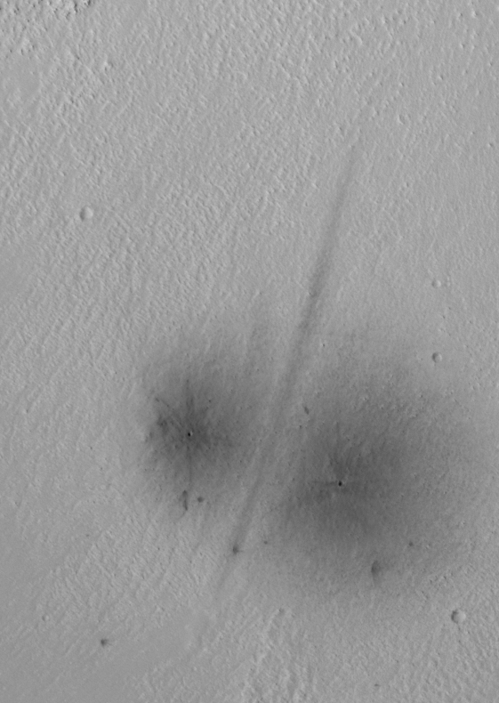
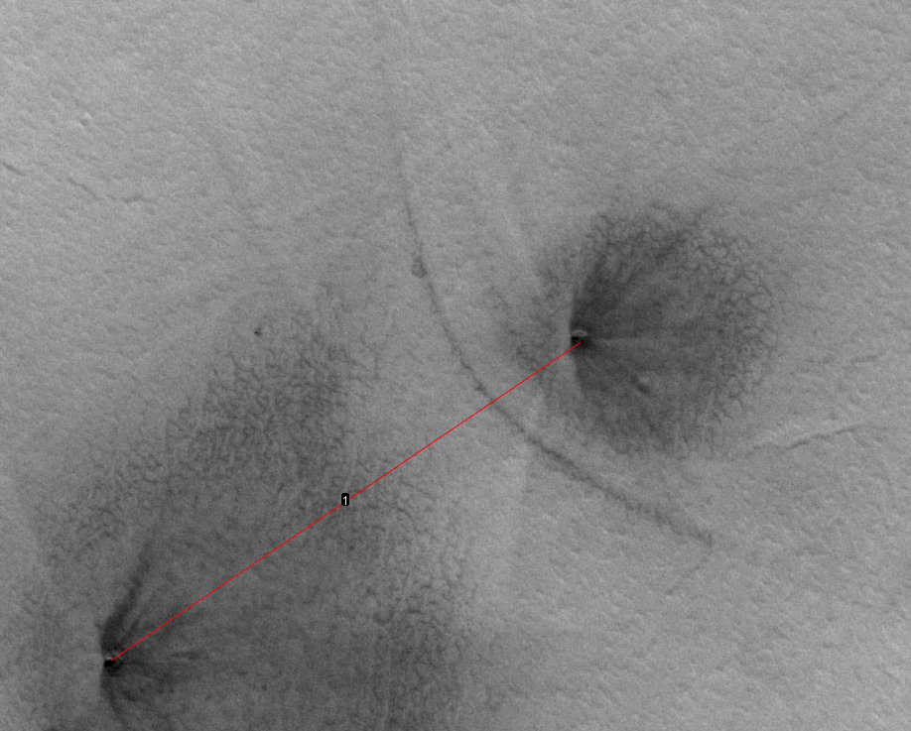
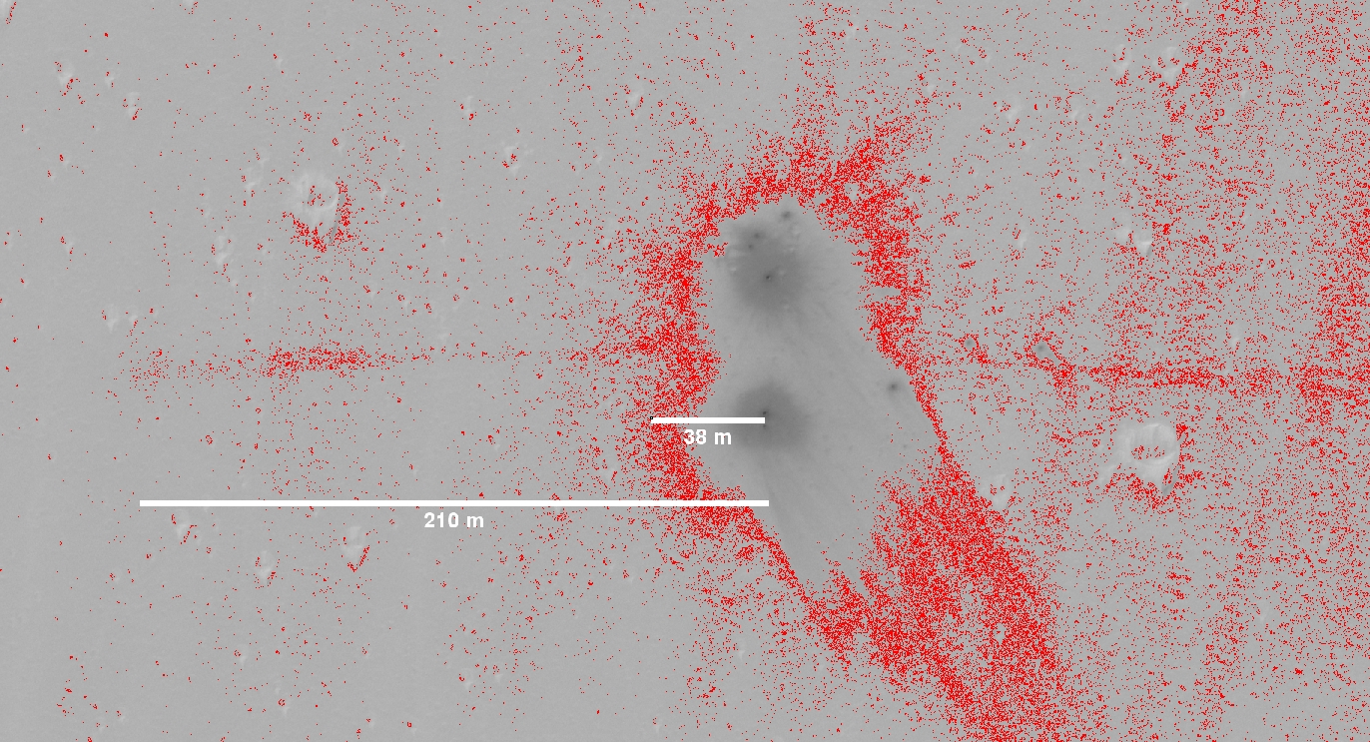
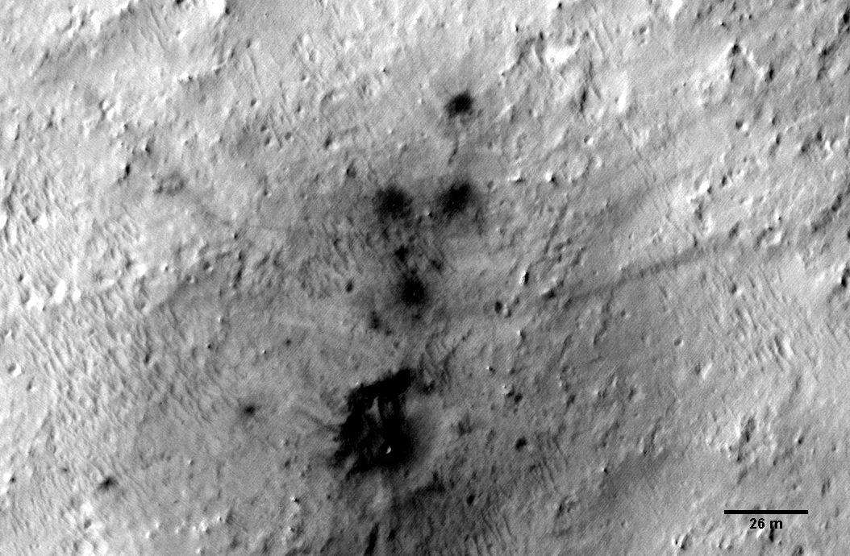
Гиперболы
ESP_011618_1885
ESP_022299_2040
PSP_007496_173
PSP_010255_1700
Notes:
ESP_011618_1885 – parabola between tow ~3 to 3.5 m craters separated at ~90 m. Minor delay between impacts – the left cratering impact occurs about 3 ms later, and the parabola is slightly curved.
ESP_022299_2040 – a parabola between two craters in a cluster. The distance between craters is about 140 m. the delay between impacts is about 380 ms. Here the halo center is apparently shifted out of the crater center at a distance of ~16 m – seems due to an impact obliquity. However, the parabola position corresponds better to crater center’s location.
PSP_007496_173 – 2 small craters with diameters ~1.5 each are surrounded with a large dark halo of ~60 m width. A poorly visible parabola extends ~200 m each side. The estimated time delay between impacts is ~10 ms.
In some cases (like at PSP_01025 at the left lower corner) it is hard to find a proper crater pair to explain the visible parabola. A tentative crater pair (3 and 1.5 m in diameter) separated at 50 m fits the parabola if the smaller impact delayed ~100 ms. The fading parabola is visible for ~100 m from the smaller crater.

Slide 6

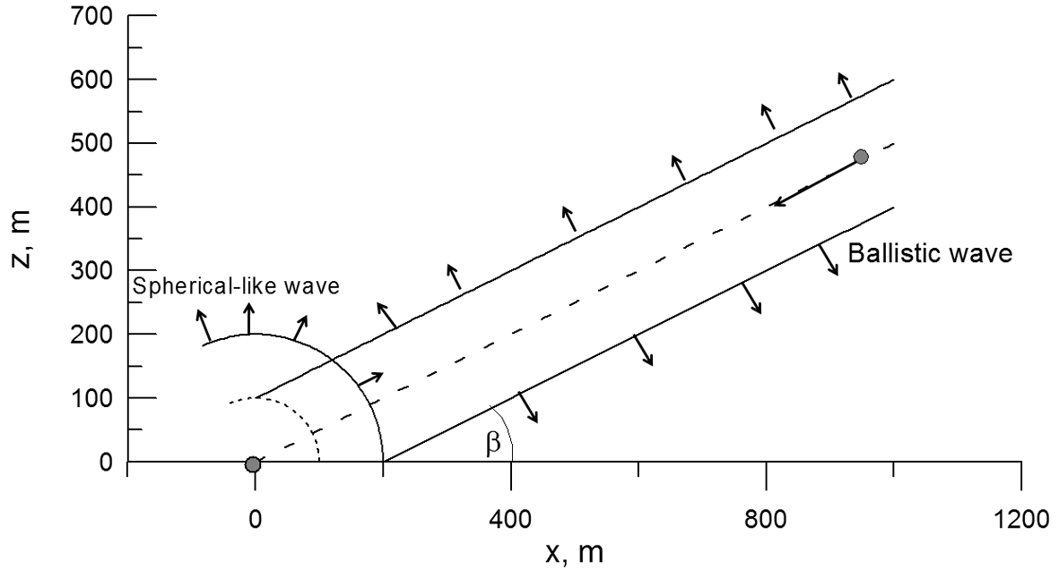

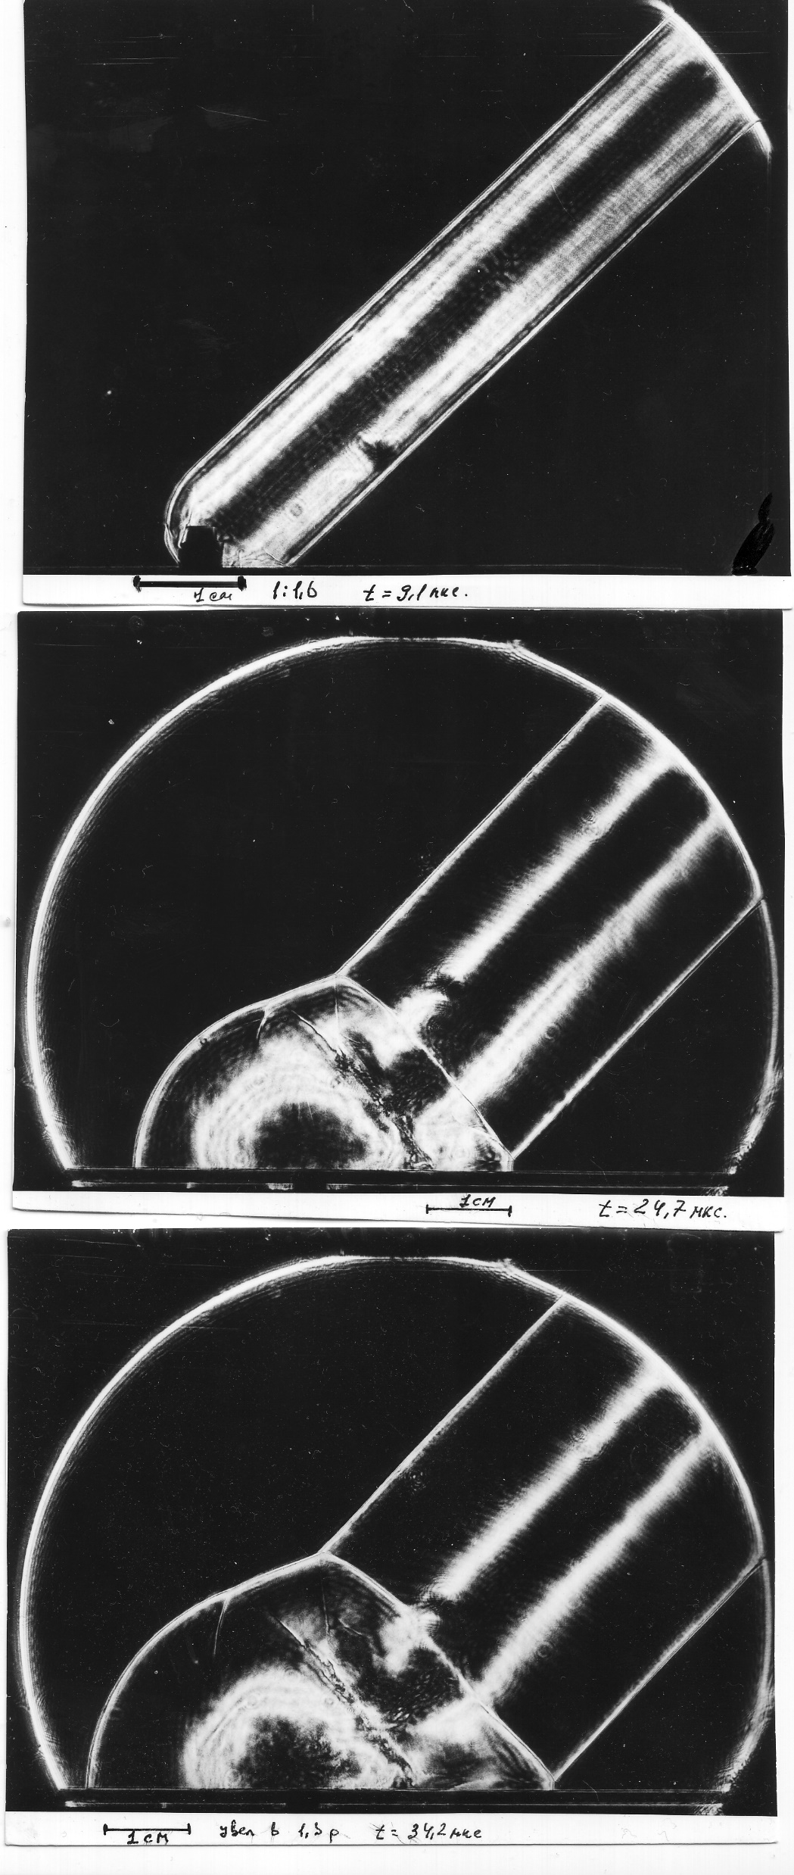
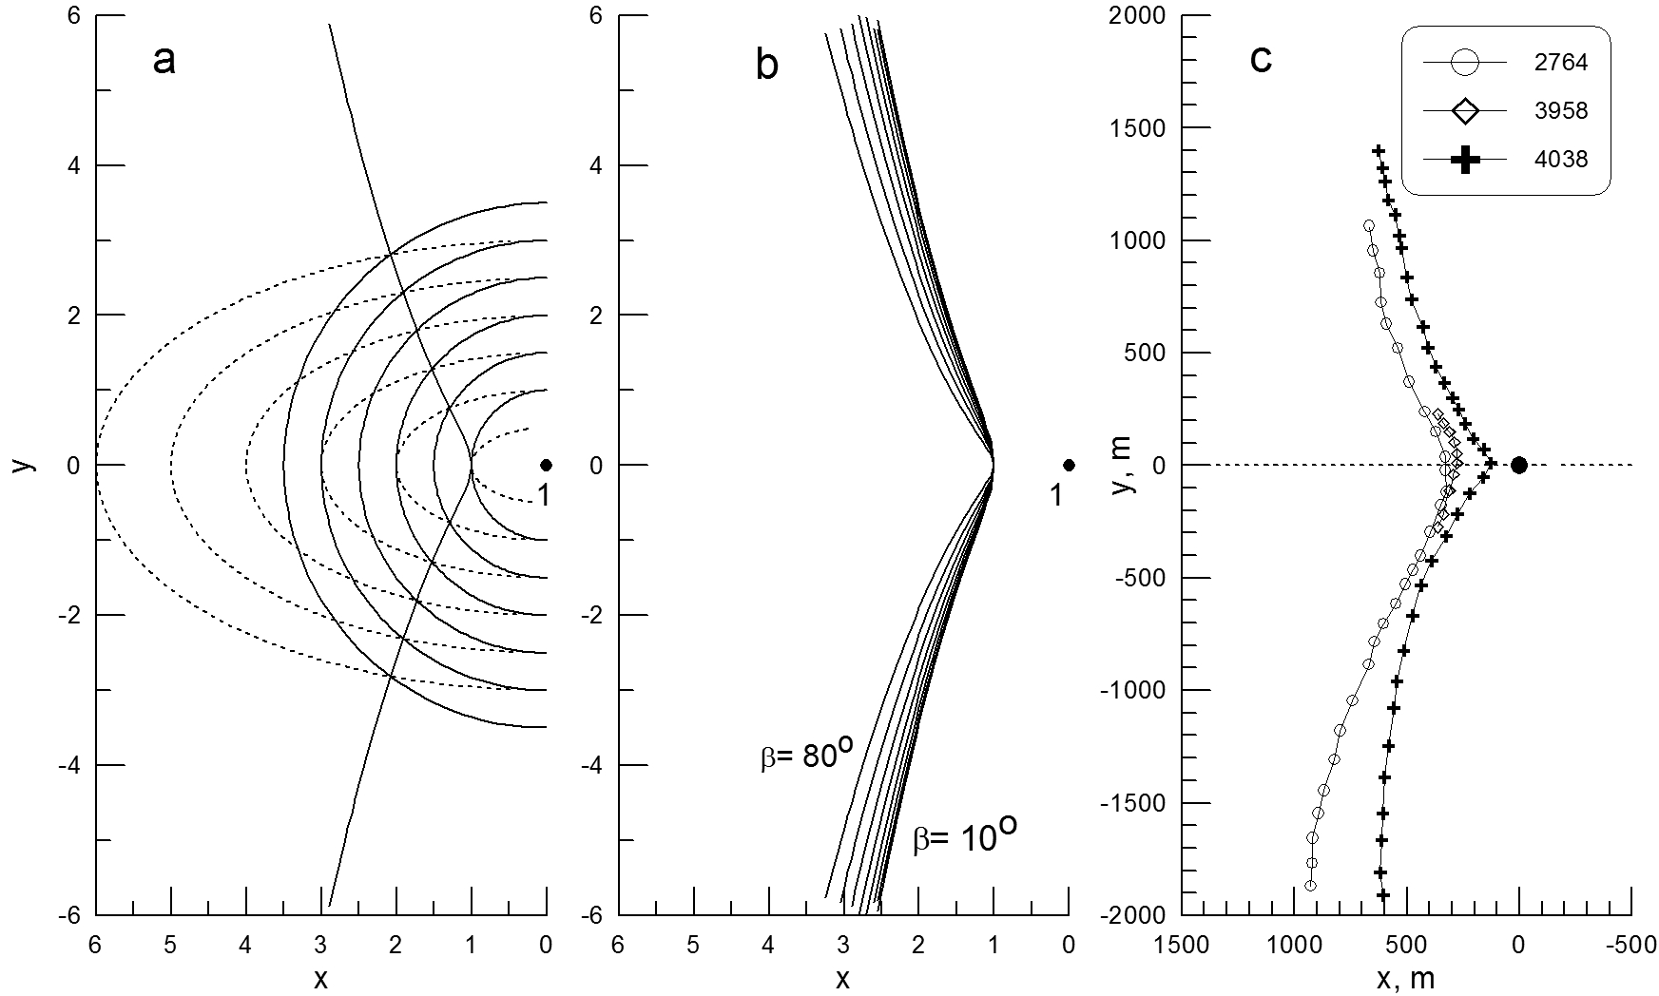
Направление подлета
“Ятаган”
ESP_037033_2040
Удар в период от марта 2008 г. до мая 2014 г.
Кратерr D~10 окружен гало D_{H}~400 m
“Ятаган” простирается примерно на ~500 м
Notes:
Scimitars – the working name for curved albedo features adjacent to a single new crater. Apparently scimitars have a bilateral symmetry. Tentatively we see some evidences that the symmetry axis directed along the flight track. If so scimitars are formed upward to the impact point. It is hard to trace a scimitar inside the dense halo near a crater, however the visual inspection show that scimitar do not approach the crater itself, having some minimal distance to a crater at the bilateral symmetry axis.
As an initial model (mainly to systematize observational facts) we us the idea of two airblast waves intersection. The background idea is borrowed from experiments with electric wire explosions (3 shadowgrams in the lower center figure) [Artem'ev, V. I., Rybakov, V. A., Medveduk, S. A., and Ivanov, B. A., Laboratory Simulations of Large-Scale Vortex Flows Generated at Impacts on Venus and on Earth, Proc. 25th Lunar and Planetary Institute Science Conference. 1994, p. 41-42]. Here the elongated wire electrical explosion models the ballistic wave from the meteoroid atmospheric passage (for high velocity entry the ballistic wave is close to a cylindrical wave). The “point” electical explosion at the surface models the hemispherical airblast generated by expanding vapors and ejecta. We see a complex interaction between expanding cylindrical and hemispherical air shock fronts. Simplifying to a pure shock wave intersection (in a real life shock fronts interaction is a very complicated process) we calculated the intersection line geometry for an inclined cylindrical wave (ellipses at the lower right scheme) and a hemispheric wave (circles at the lower right scheme) varying the inclination angle for the cylindrical wave. Unexpectedly we find that impact angles from 10 to 80 degrees gives similar intersection lines at the surface. The geometry of this intersection line is close to the observed geometry of scimitars.

Slide 7
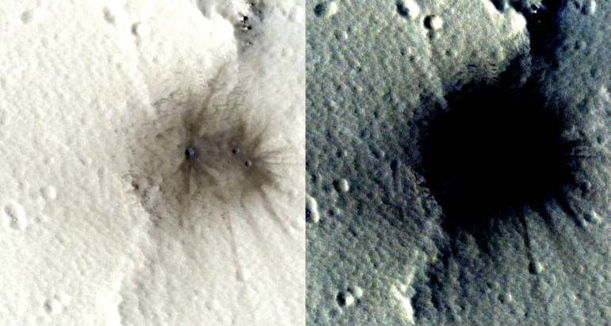
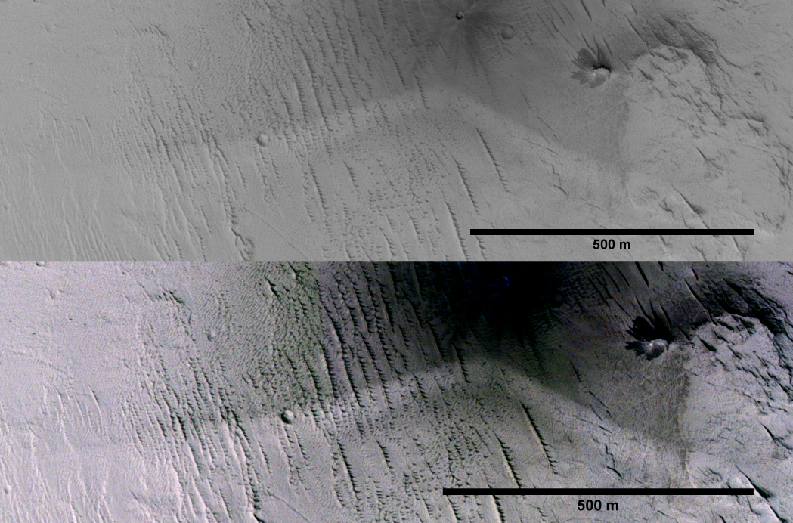
“ятаганы”
PSP_010634_2135
ESP_031965_2050
Burleigh K.J., Melosh, H.J., Tornabene, L.L., Ivanov, B., McEwen, A.S., Daubar, I.J. Impact airblast triggers dust avalanches on Mars // Icarus, 2012. V. 217. P. 194-201
Notes:
PSP_010634_2135 , scimitar half-length ~100 m
ESP_017658_1830, ESP_031965_2050 – single crater D~8 m, scimitar half length ~500 m
PSP_002764_1800, PSP_005665_1800 – well documented scimitar [Burleigh, K. J., Melosh, H. J., Tornabene, L. L., Ivanov, B., McEwen, A. S., and Daubar, I. J., Impact airblast triggers dust avalanches on Mars, Icarus, 2012. V. 217. P. 194-201]. The major (of totally 5) crater D~21 m is surrounded with a halo, the adjusted scimitar is clearly visible south of the crater up to ~2km, and poorly visible to the north up to ~1.5km.
ESP_031965_2050 – a single crater D=12 m has a “dark” halo and a “light“ scimitar, extended ~500 m left and right of the bilateral symmetry axis.

Slide 8
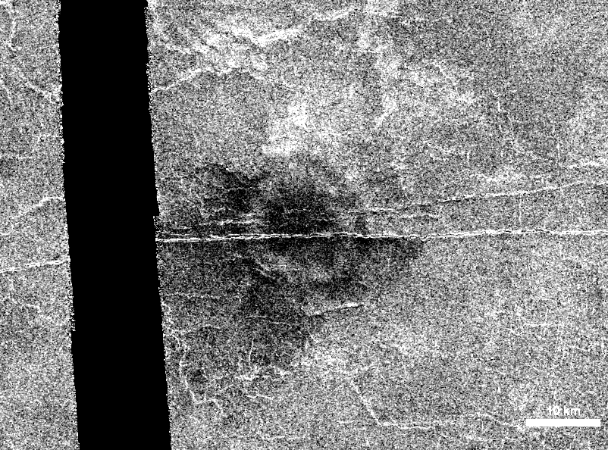
В плотной атмосфере Венеры ударники в широком диапазоне диаметров передают кинетическую энергию в атмосферные ударные волны. В некоторых случаях обломки разрушенного в атмосфере ударника способны достигнуть поверхности. Численные оценки показывают, что сейсмические волны от удара догоняют и обгоняют фронт атмосферной ударной волны. Следовательно, на определенном расстоянии от точки падения взаимодействие сейсмических колебаний поверхности и атмосферного ударного импульса с положительными и отрицательными фазами может создавать необычные следы на поверхности. Некоторые странные образования, видимые на венерианских радиолокационных изображениях, потенциально могут быть объяснены с помощью продолжения анализа взаимодействия сейсмических приповерхностных волн и ударных волн в атмосфере
Wood, D.A., Jr., Effects of airbursts on the surface of Venus. PhD Thesis, The University of Arizona, 2000, Tucson AZ, 263 pp.

Slide 9
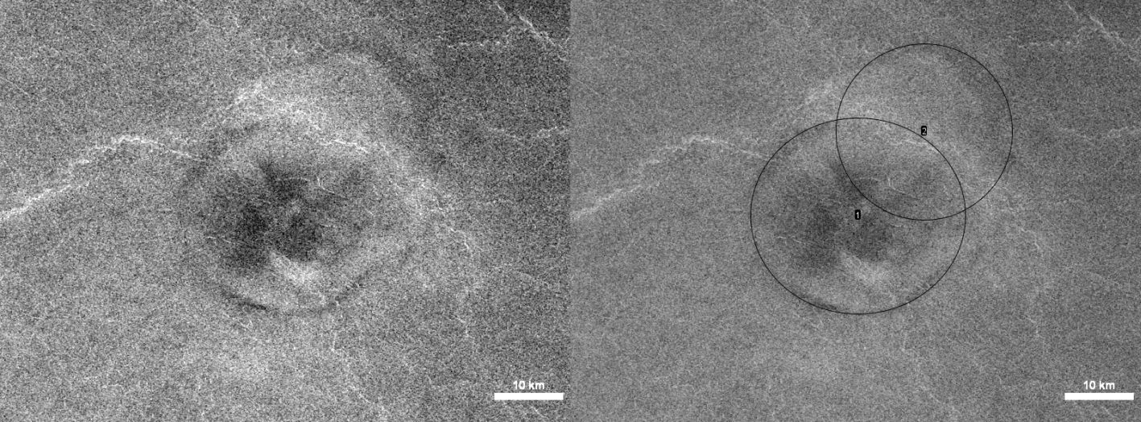
Примеры «темных» колец
(пониженное отражение радиоволн)
314.41E_32.942N
318.462E_49.689N

Slide 10
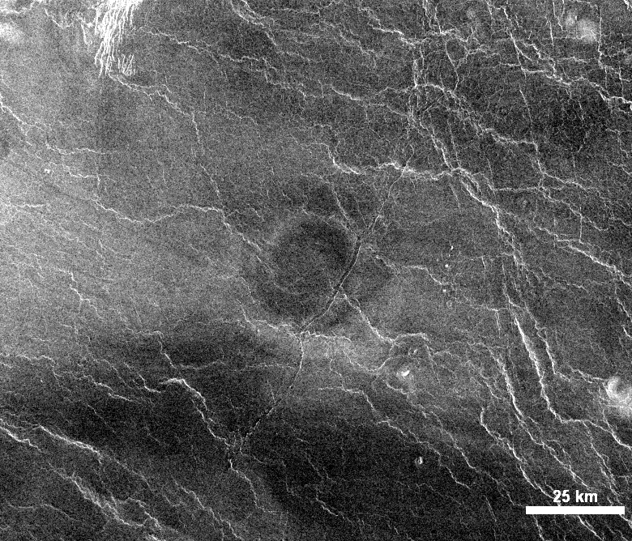
328.9E, 21.1N
Светлое кольцо

Slide 11
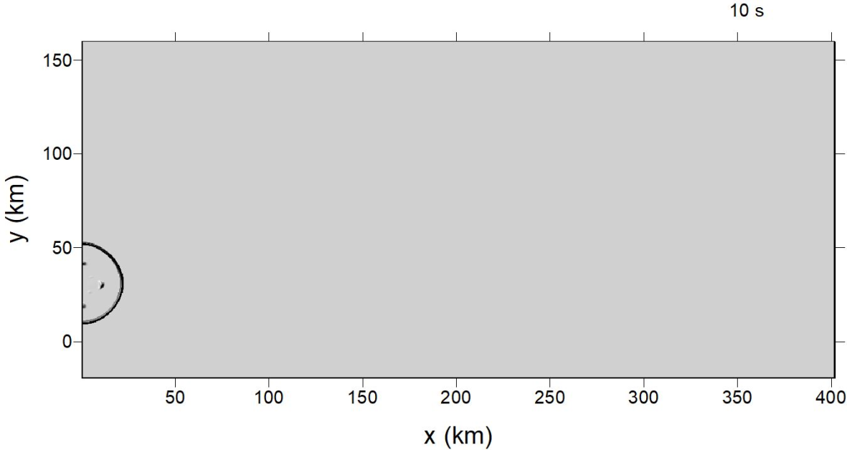
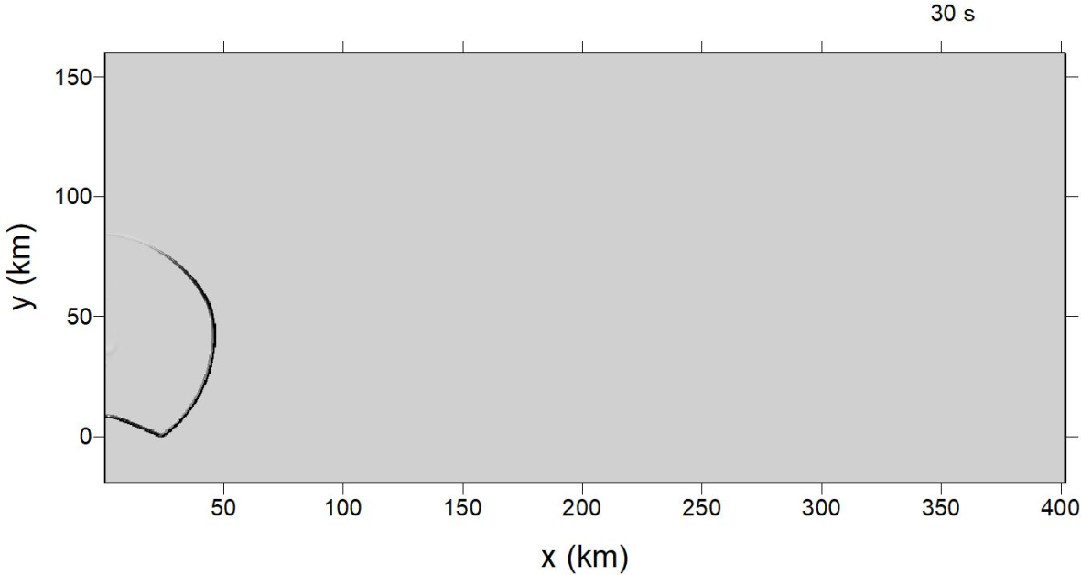
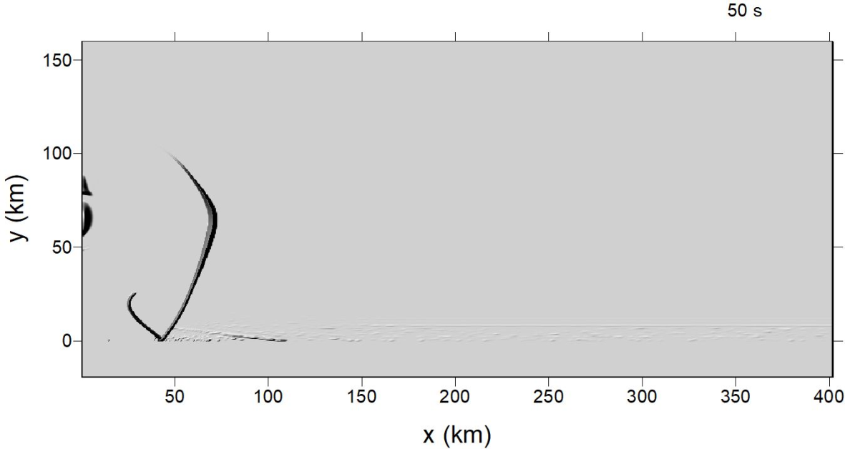
Пробные расчеты
Исходная задача – взрыв в экспоненциальной атмосфере (Компанеец, 1960)
Конечное время «прорыва атмосферы»
nu ~ 24 gamma 1.2
= h₀ ~ 15 км
E ~ 10²² Дж
τ ~ 60 с
rho_{a} ~ 64 кг/m³

Slide 12
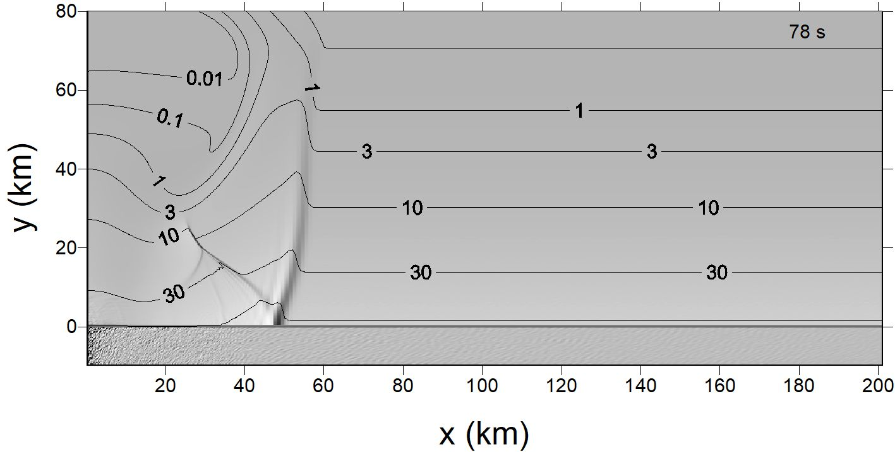
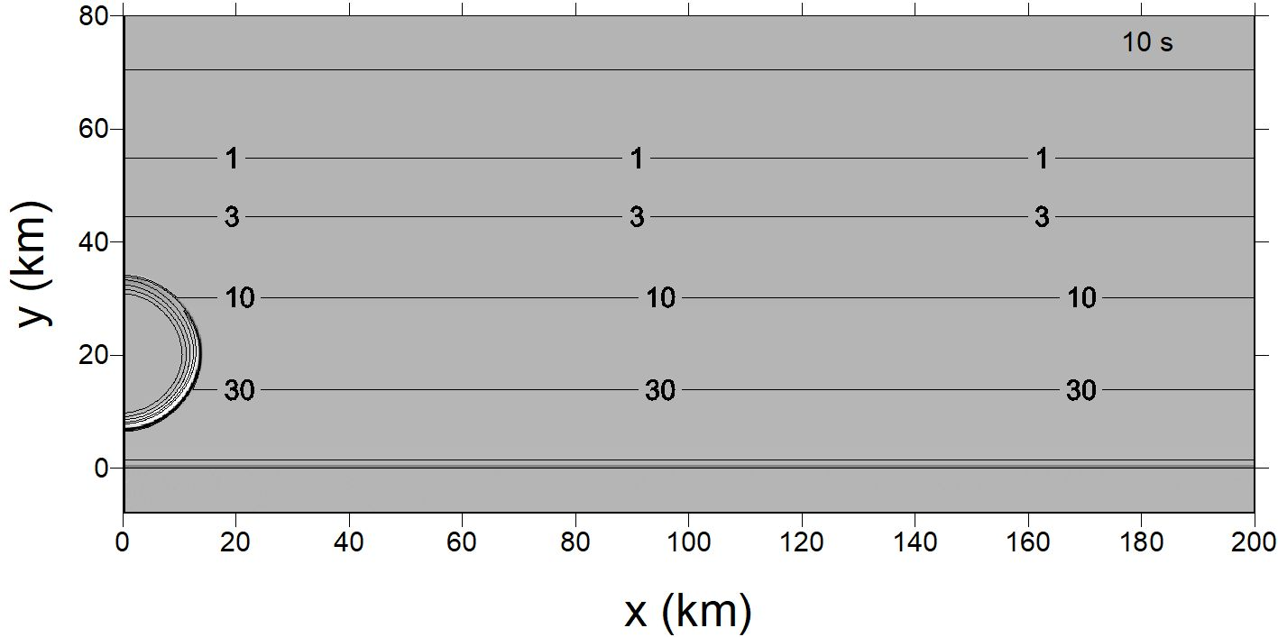
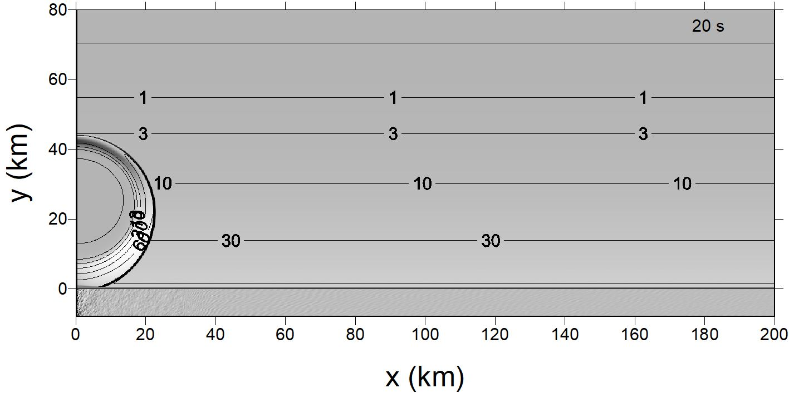
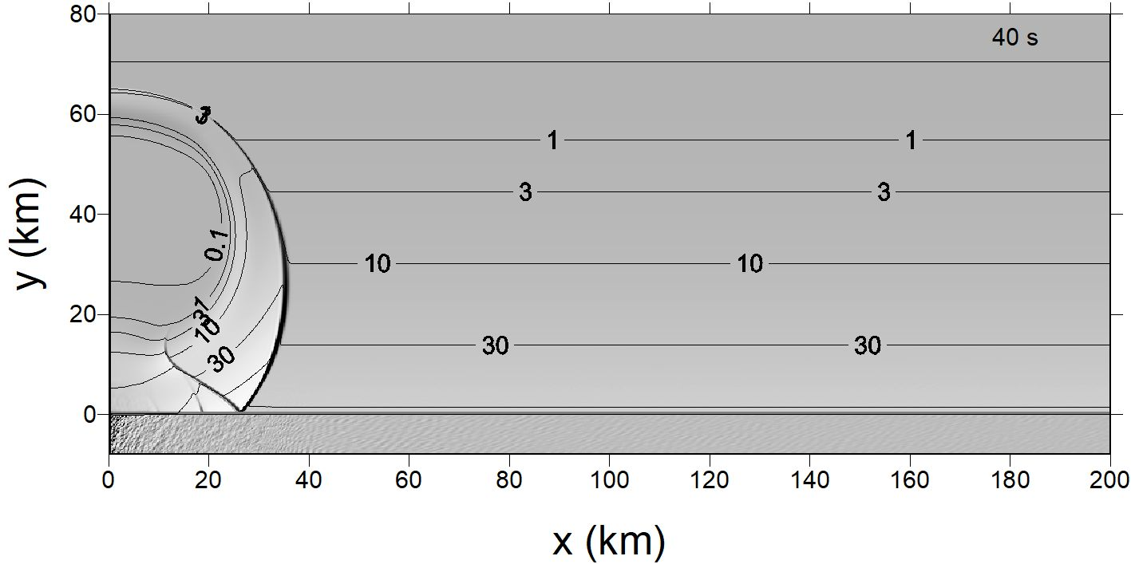

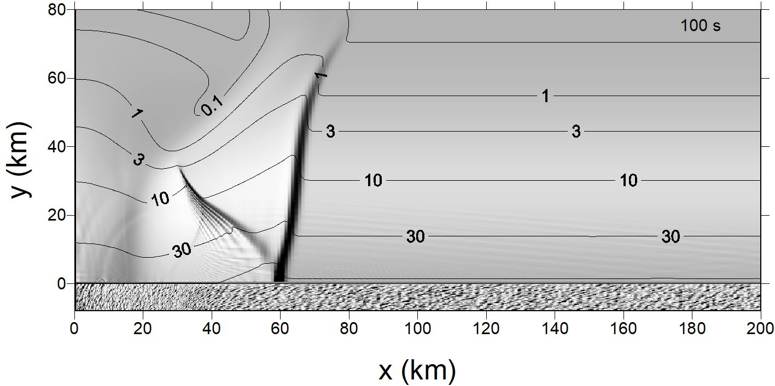
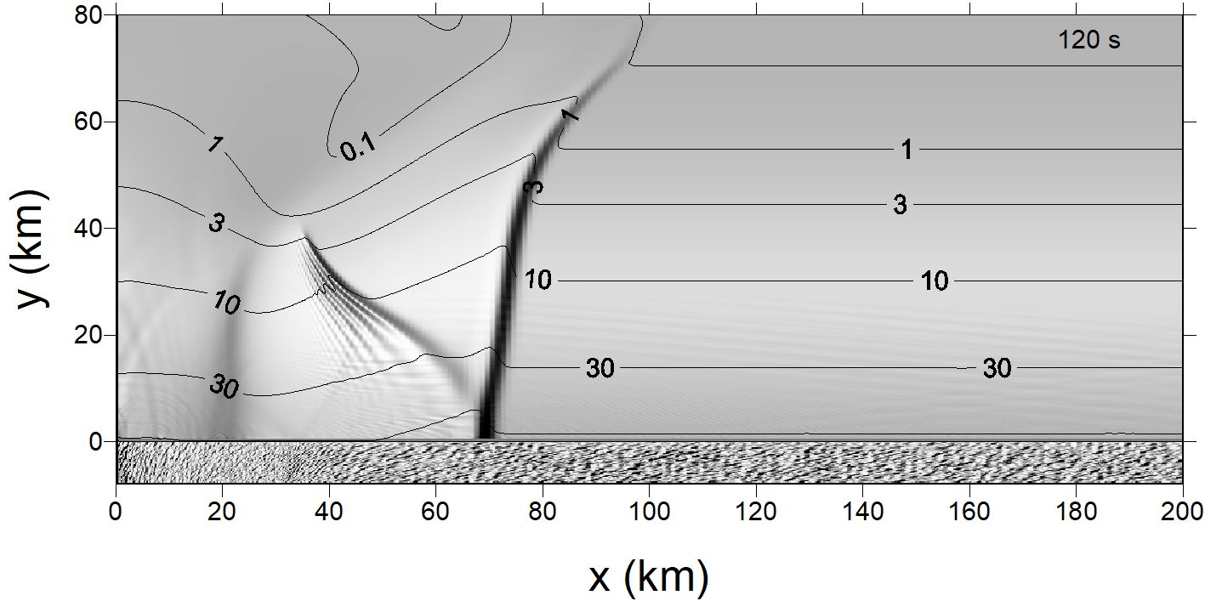
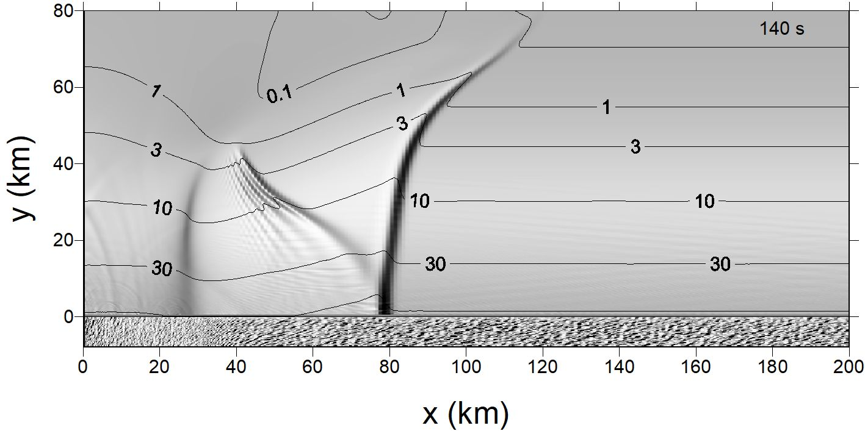
Плотность СО₂, кг/м³

Slide 13
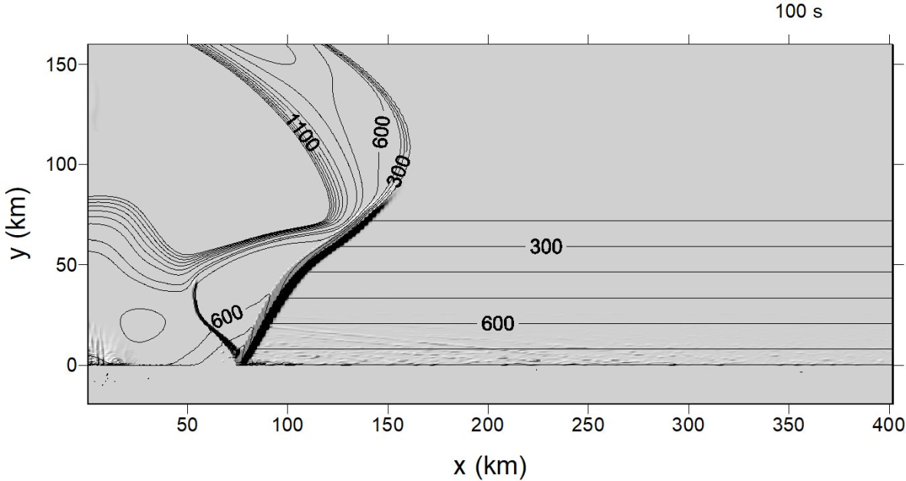
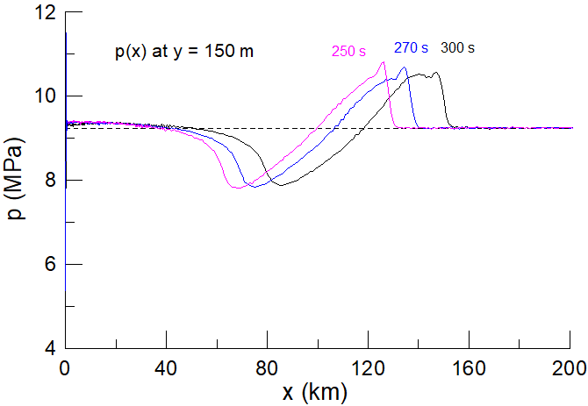
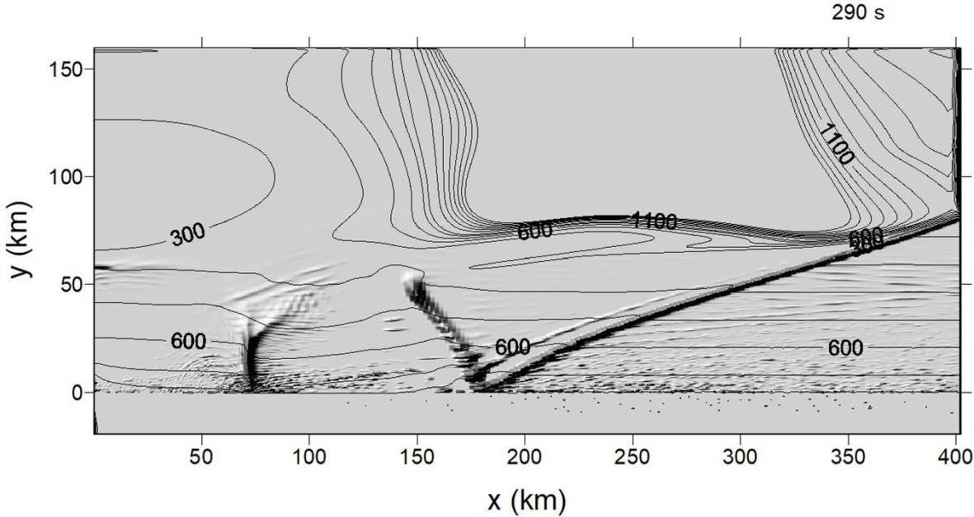
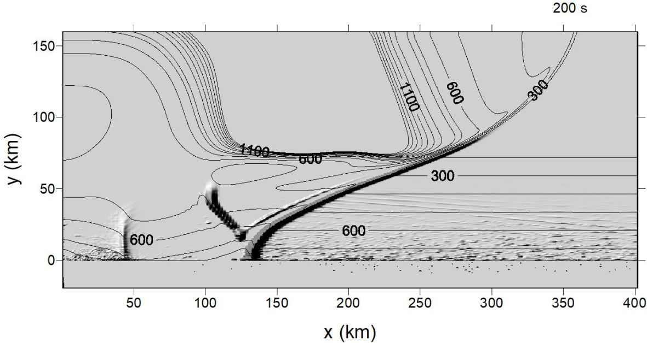
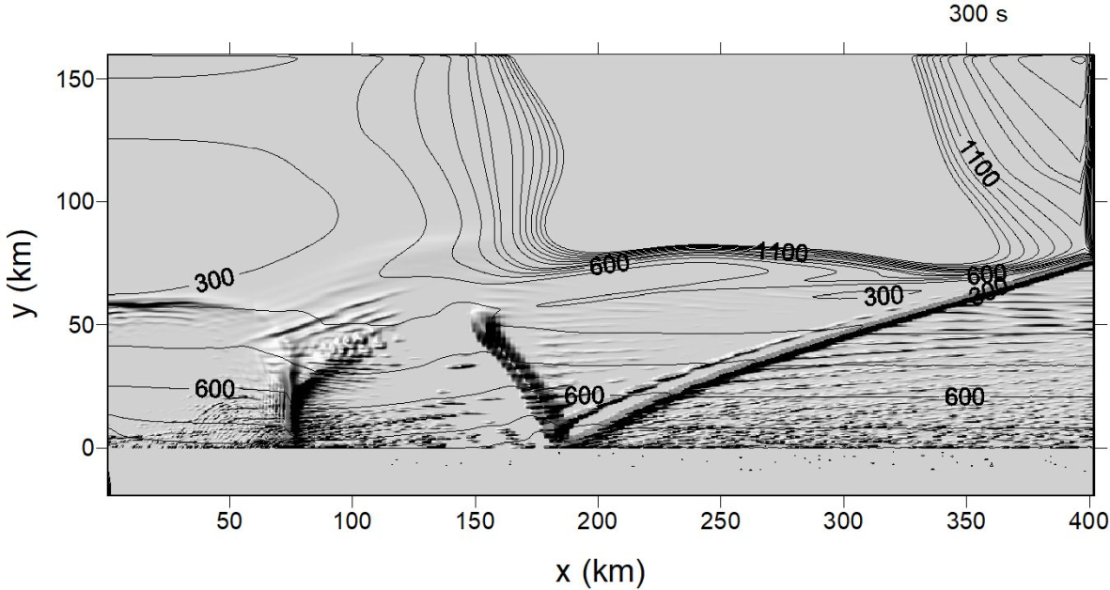
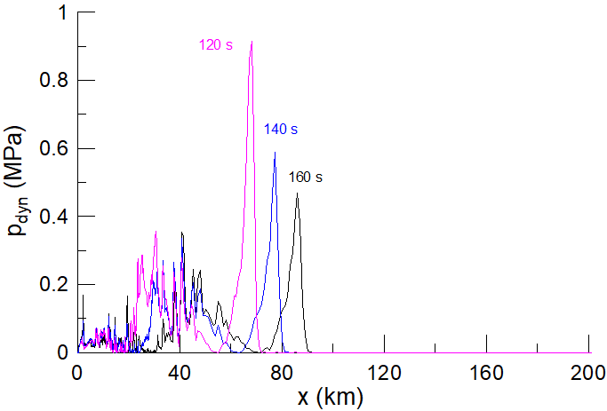
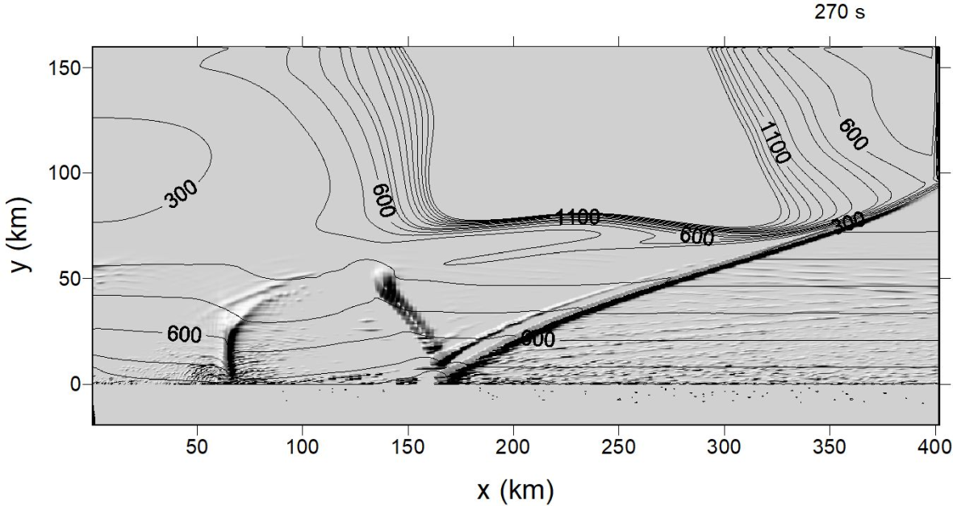
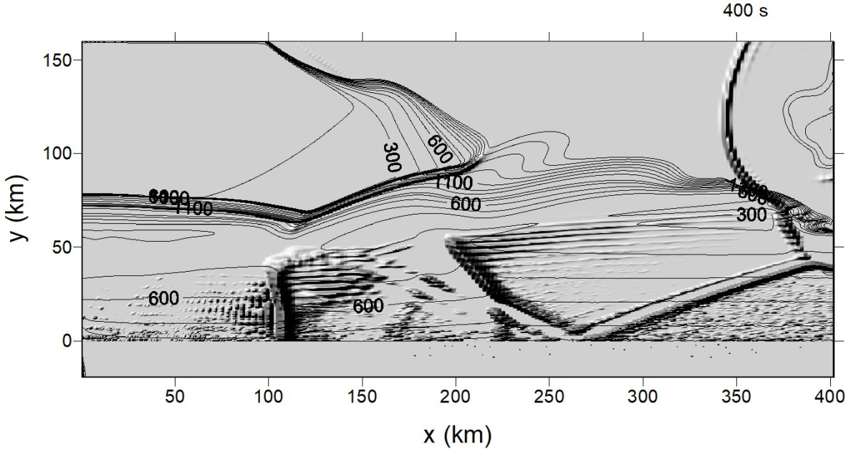
На расстоянии ~100 км p-p₀ ~ +/- 1 МПа
Динамическое давление ~ 0.5 МПа
Вопрос – это много для Венеры?

Slide 14
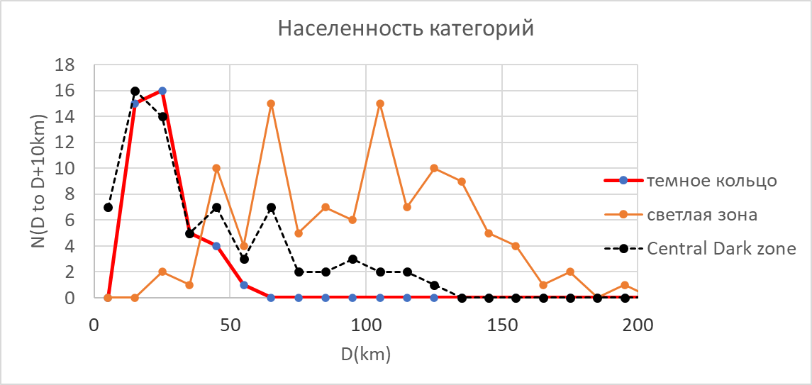
Темные кольца (уплотненный грунт?) имеют диаметр от 10 до 30 км. Какой физический процесс отвечает за «кольцевой» след воздушной ударной волны - остается загадкой.
Заключение
Совместный анализ воздушных ударных волн на планетах земной группы позволяет использовать опыт, полученный при регистрации проникновения метеороидов в атмосферу Земли, для изучения поверхности Марса и Венеры по наблюдениям с космических аппаратов

